Slide 1
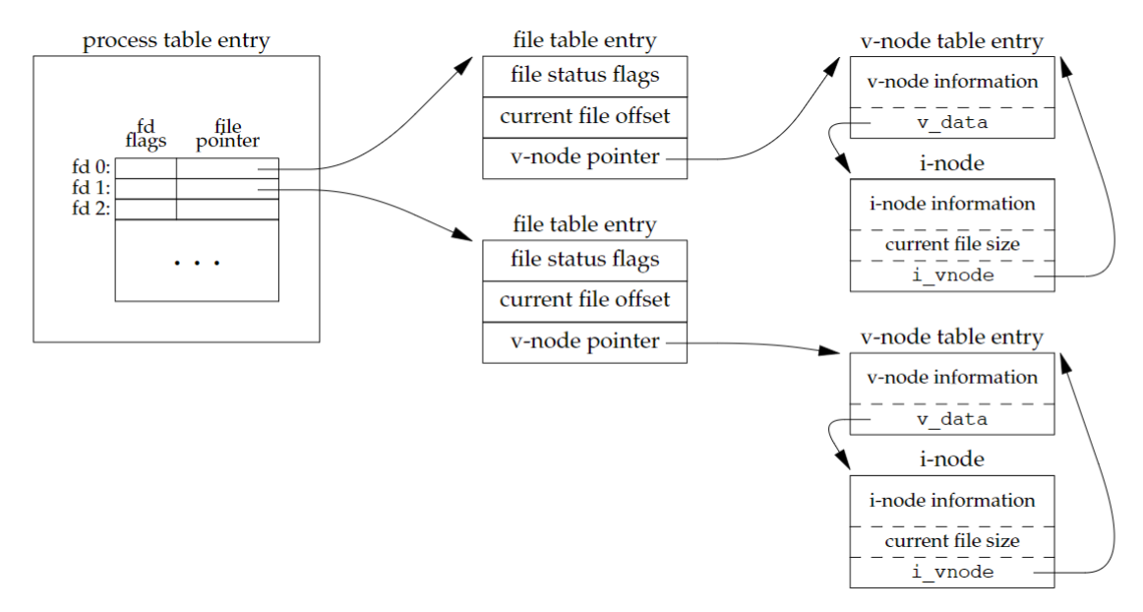
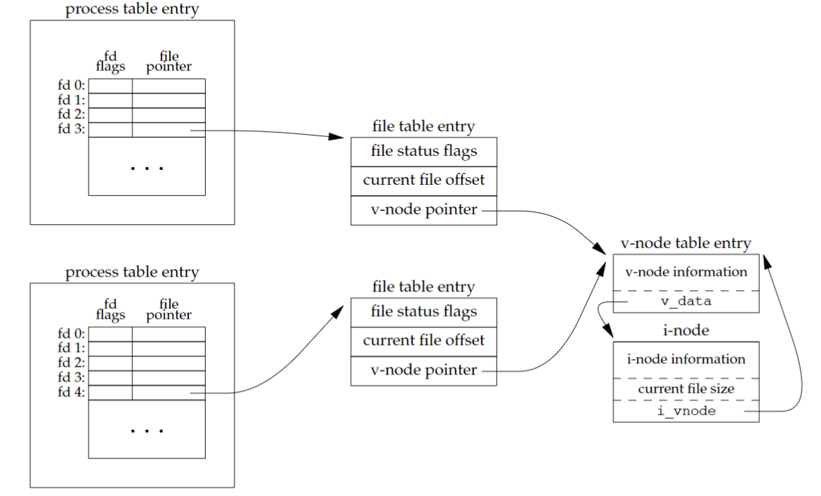
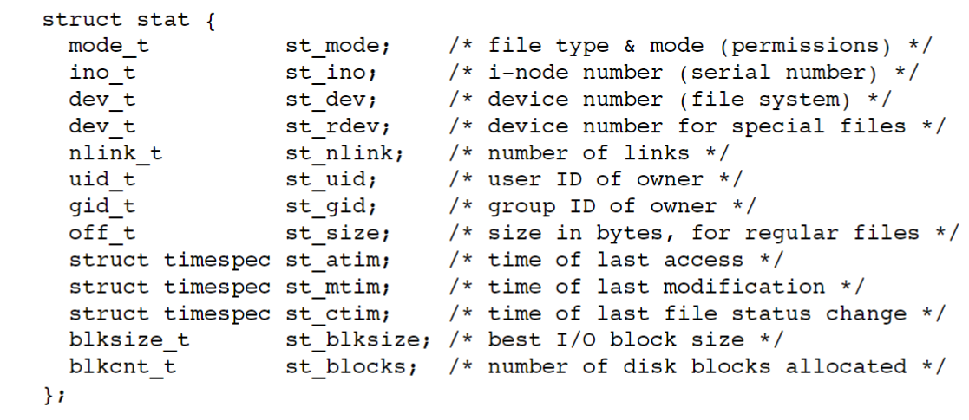
My Unstanding on file
Kevin Liu 2019年11月4日
Introduction
在unix系统里有七种文件：常规文件、目录文件、块特殊文件、字符特殊文件、管道、套接字、符号链接。
Main Text
一个文件，当他被多个进程打开的时候，我们开始注意到一些有趣的现象（总感觉这种口吻怪怪的，算了，还是自然的继续说了），在进程表项中有打开的文件的文件描述符，他们指向相应的文件表项，每个文件表项中有文件状态标识、当前文件的偏移量、指向v-node的指针（在linux里没这个但用了文件系统独立的i-node来代替，没有太大的区别），这些v-node表项中指向文件的i-node，i-node里存了文件相关的信息。有趣的事情就因为这样的结构发生了。
如果两个进程打开了同一个文件，或进程执行了fork操作，我们使用dup函数，不止一个文件描述符指向了同一个文件表项，假设这两个进程都在对文件进行追加内容的操作，一个进程追加了内容，并更新了自己表项中的偏移量，而另一个进程并没有更新自己的数据，他也追加内容，那么事故就发生了，先前进程写入的内容被后一个进程写入的内容给覆盖了。这个问题的出现是我们对于定位到文件末尾并执行写操作需要两个分离的函数调用造成的，由此引申出了原子操作的概念，理解了之后会觉得和想象中不一样，是的，不是说这个操作就怎么特别了或什么原子操作只干一件事啥的，恰恰相反，原子操作他是好几个操作，原子的意思意思在这几个操作绑定在了一起不可分，由此，我想到了一个问题，进程如何保证原子操作在他分配到的时间片里被执行完，后来问了老师，是硬件中设立了原子操作标识的寄存器，豁然。上述这份文件分享的问题就由先lseek后write的绑定操作解决了。
上面讨论的，集中在常规文件上。推广文件类型，文件还有许多属性许多特征反映存储在相应的stat结构体中。st_mode（无符号整型 总共19有效位）中（12-15位）存储了类型、（9-11位）存储了id，（0-8位）存储了文件权限，通过定义在头文件中的宏我们可以从st_mode中获取文件的类型、拥有者、权限，结构体里的st_ino存储了文件所在的i-node 号，st_nlinks说明了文件硬链接数，st_uid、st_gid存储了文件拥有者的uid、gid号、st_size存储了文件的规模（以字节为单位）等等。
Conclusion
Unix系统中的一切都是文件，键盘在unix的文件系统中是字符特殊文件，打印机在系统中是块特殊文件，可执行文件、文本文件是常规文件，管道是本地进程间通信使用的文件，套接字是远程进程间通信使用的特殊文件，目录文件存储着别的文件的属性、结构，符号链接为文件提供了跨文件系统的基础。
Figure 1: Kernel data structures for open files
Figure 2: Two different process open a same file
Figure 3: The stat structure of a file
Reference:
Advanced.Programming.in.the.UNIX.Environment.3rd.Edition

